Slide 1






人生贵在于恬淡中品味，于自然中享受，花开任它开。
国 风
汇报人：优品PPT

Slide 2

行业PPT模板http://www.1ppt.com/hangye/
https://www.ypppt.com/
一
二
三
四
晴岚萦转双溪畔
慧水潺潺
霜林醉染峰峦间
祥云淡淡
飞歌倚天心未远
莫问前缘
绿水青山相对看
不羡神仙
粗茶香漫旧书卷
粉翼蹁跹桃木剑
翠柳扶炊烟
莠草缀疏栏
晴岚萦转双溪畔
慧水潺潺
霜林醉染峰峦间
祥云淡淡
目 录

Slide 3

第一章
晴岚萦转双溪畔

Slide 4

国
风
点击输入本栏的具体文字，简明扼要的说明分项内容，此为概念图解，请根据您的具体内容酌情修改。点击输入本栏的具体文字，简明扼要的说明分项内容，此为概念图解，请根据您的具体内容酌情修改。

Slide 5
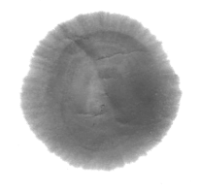


此处输入标题
点击输入本栏的具体文字，简明扼要的说明分项内容，此为概念图解，请根据您的具体内容酌情修改。
标题
标题
文字
标题
文字
点击输入本栏的具体文字，简明扼要的说明分项内容，此为概念图解，请根据您的具体内容酌情修改。
标题
点击输入本栏的具体文字，简明扼要的说明分项内容，此为概念图解，请根据您的具体内容酌情修改。
标题

Slide 6

此处输入标题
四海八荒
输入您的内容
（建议使用主题字体）
四海八荒
四海八荒
输入您的内容
（建议使用主题字体）
输入您的内容
（建议使用主题字体）

Slide 7



人生贵在于恬淡中品味，于自然中享受。花开任它开，云散任它散。须知，得意时能够淡然处之，是真君子的胸怀，而失意时能够泰然处之，则是大丈夫的风度，所以，无论苦与短，无论成与败，都应保持一颗平常心。

Slide 8

第二章
晴岚萦转双溪畔

Slide 9
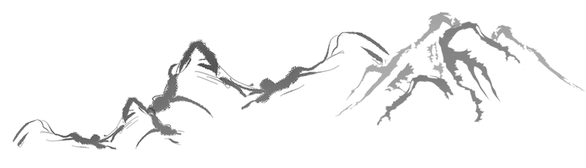
此处输入标题
国 风
点击输入本栏的具体文字，简明扼要的说明分项内容，此为概念图解，请根据您的具体内容酌情修改。

Slide 10
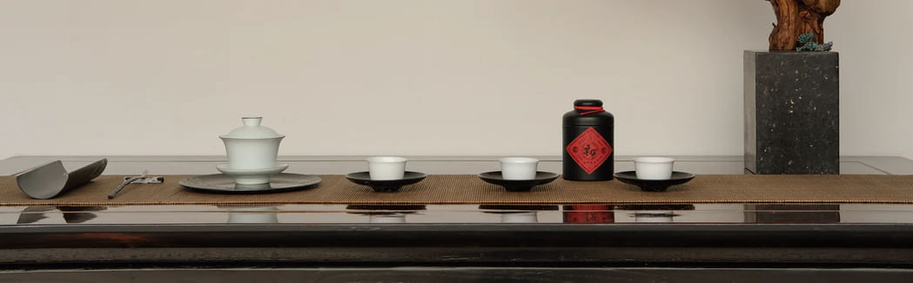

人生贵在于恬淡中品味，于自然中享受。花开任它开，云散任它散。须知，得意时能够淡然处之，是真君子的胸怀，而失意时能够泰然处之，则是大丈夫的风度，所以，无论苦与短，无论成与败，都应保持一颗平常心。
Notes:
https://www.ypppt.com/

Slide 11
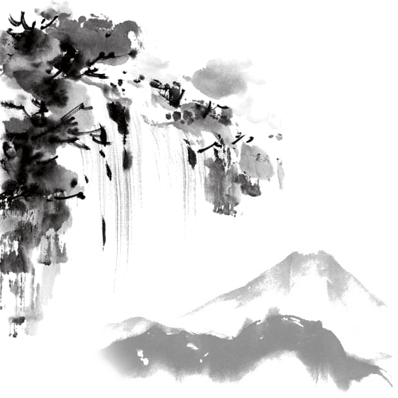
此处输入标题
人生贵在于恬淡中品味，于自然中享受。花开任它开，云散任它散。须知，得意时能够淡然处之，是真君子的胸怀，而失意时能够泰然处之，则是大丈夫的风度，所以，无论苦与短，无论成与败，都应保持一颗平常心。
60%
39%
88%

Slide 12

此处输入标题
四海八荒
四海八荒
输入您的内容
（建议使用主题字体）
输入您的内容
（建议使用主题字体）
四海八荒
四海八荒
输入您的内容
（建议使用主题字体）
输入您的内容
（建议使用主题字体）

Slide 13
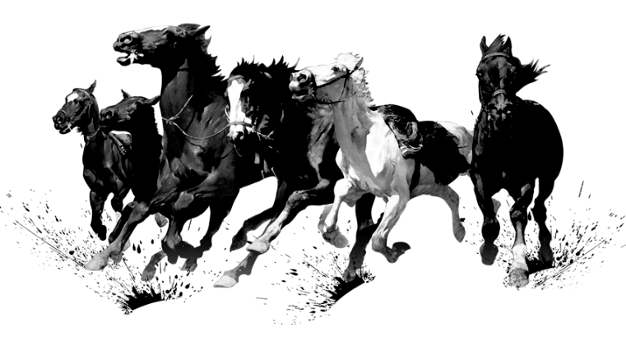
第三章
粗茶香漫旧书卷

Slide 14


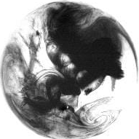
此处输入标题
输入标题
请在此处添加您的文本请在此处添加您的文本请在此处添加您的文本
输入标题
请在此处添加您的文本请在此处添加您的文本请在此处添加您的文本
输入标题
请在此处添加您的文本请在此处添加您的文本请在此处添加您的文本

Slide 15

此处输入标题
添加标题
请在此添加文字并根据需要调整字体大小，建议采用合适行距和合适的对齐方式。
添加标题
请在此添加文字并根据需要调整字体大小，建议采用合适行距和合适的对齐方式。
添加标题
请在此添加文字并根据需要调整字体大小，建议采用合适行距和合适的对齐方式。

Slide 16

输入标题
西城杨柳弄春柔，动离忧，泪难收。犹记多情、曾为系归舟。
韶华不为少年留，恨悠悠，几时休？飞絮落花时候、一登楼。便作春江都是泪，流不尽，许多愁。
01
02
西城杨柳弄春柔，动离忧，泪难收。
西城杨柳弄春柔，动离忧，泪难收。
03
04
西城杨柳弄春柔，动离忧，泪难收。
西城杨柳弄春柔，动离忧，泪难收。

Slide 17

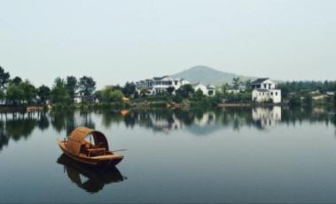
韶华不为少年留，恨悠悠，几时休？飞絮落花时候、一登楼。
便作春江都是泪，流不尽，许多愁。
输入标题
西城杨柳弄春柔，动离忧，泪难收。犹记多情、曾为系归舟。碧野朱桥当日事，人不见，水空流。
韶华不为少年留，恨悠悠，几时休？飞絮落花时候、一登楼。便作春江都是泪，流不尽，许多愁。

Slide 18

第四章
绿水青山相对看

Slide 19

西城杨柳弄春柔，动离忧，泪难收。犹记多情、曾为系归舟。碧野朱桥当日事，人不见，水空流。
韶华不为少年留，恨悠悠，几时休？飞絮落花时候、一登楼。便作春江都是泪，流不尽，许多愁。
输入标题

Slide 20



西城杨柳弄春柔，动离忧，泪难收。犹记多情、曾为系归舟。碧野朱桥当日事，人不见，水空流。
韶华不为少年留，恨悠悠，几时休？飞絮落花时候、一登楼。便作春江都是泪，流不尽，许多愁。
夕阳岛外
秋风原上，目断四天垂

Slide 21
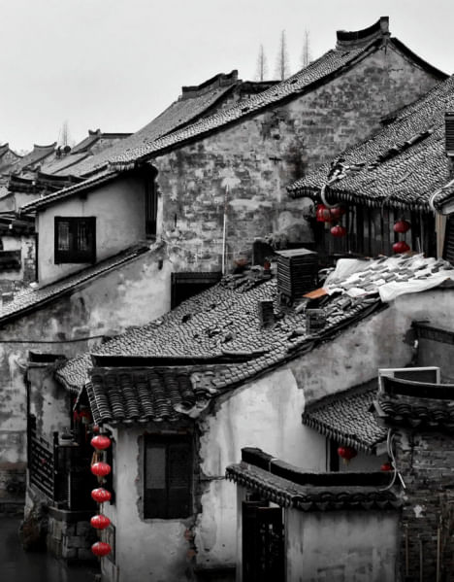
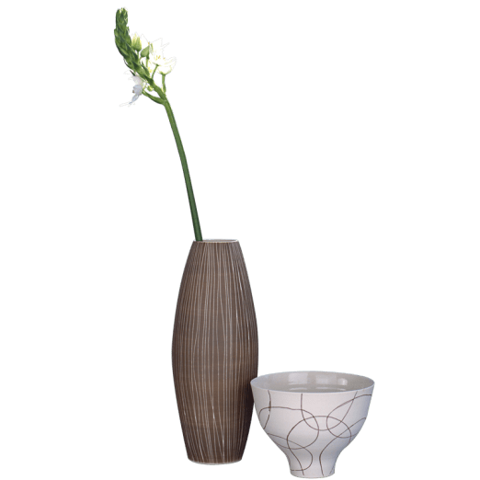
此处输入标题
单击此处输入文本内容，单击此处输入文本内容，单击此处输入文本内容，单击此处输入文本内容，单击此处输入文本内容，单击此处输入文本内容，单击此处输入文本内容，单击此处输入文本内容，单击此处输入文本内容，单击此处输入文本内容，单击此处输入文本内容
输入标题内容

Slide 22
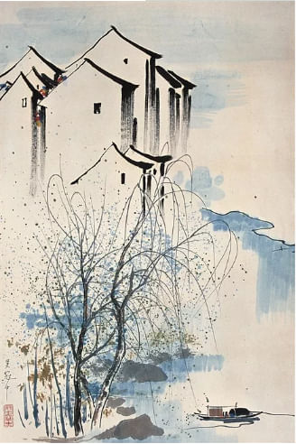
此处输入标题
国风古韵
点击添加文本信息点击添加文本信息点击添加文本信息点击添加文本信息点击添加文本信息点击添加文本信息点击添加文本信息

Slide 23


国风古韵
点击添加文本信息点击添加文本信息点击添加文本信息点击添加文本信息点击添加文本信息点击添加文本信息点击添加文本信息

Slide 24
人生贵在于恬淡中品味，于自然中享受，花开任它开。
再 会
汇报人：优品PPT

Slide 25
更多精品PPT资源尽在—优品PPT！
www.ypppt.com
PPT模板下载：www.ypppt.com/moban/ 节日PPT模板：www.ypppt.com/jieri/
PPT背景图片：www.ypppt.com/beijing/ PPT图表下载：www.ypppt.com/tubiao/
PPT素材下载： www.ypppt.com/sucai/ PPT教程下载：www.ypppt.com/jiaocheng/
字体下载：www.ypppt.com/ziti/ 绘本故事PPT：www.ypppt.com/gushi/
PPT课件：www.ypppt.com/kejian/
Notes:
模板来自于 优品PPT https://www.ypppt.com/

